Slide 1
VITAMIN PROJECT
(Virtual Image Training And Meet Inevitable Nutrient)
6조
정재상,이진현,권예진,박수정,강준혁

Slide 2
목차
비대면이 일상화된 시대에 현대인 들을위한 건강 관리 및 필수영양소 제품 판매
1
주제선정 배경
개요 및 추진 방향
제안 및 요구사항
자료 조사
분석 및 제안
2
3
5

Slide 3
시행 목적
비대면이 일상화된 시대에 현대인들을 위한
건강 관리 및 필수 영양소 제품 판매 시스템

Slide 4
주제 선정 배경
s
많은 사람들이 운동 부족을 느끼지만 습관을 들이기 힘들어 하는 경우가 많음
2. 건강을 위해 운동과 올바른 식단을 찾는 사람들이 증가
3. 트레이너 관리와 동시에 운동 기구와 건강식을 파는 홈페이지가 없음
4. 코로나로 인한 비대면 PT를 받는다면 더 좋을 것이라 생각
5. 운동초보자는 전문적 지식을 바탕으로 운동을 시작하거나
관리하기 어려움

Slide 5
개요 및 추진방향
코로나로 인한 헬스장 운영 불가(시간 단축) 또는 헬스장보다는 집에서 운동을 하고 싶은 사람들을 위해
안전한 홈트레이닝을 할 수 있도록 운동기구 판매
운동을 하면서 회원들에게 필요한 보충제, 보조제, 식단, 헬스케어제품 판매
비대면 개인 트레이너 수업
(코로나로인한 불안감 감소 개인 건강관리에 도움이 되도록 맞춤 시행서비스 제공)

Slide 6
제안 및 요구사항
회원에 따른 식단과 운동 추천 계획 제공
관심 부위에 따른 운동 제공 및 식단 제공
트레이너가 있는 회원은 트레이너가 보내준 계획 및 식단을 받을 수 있음
2. 헬스 용품 및 건강 식품 판매 구현
사용자 식단에 따른 식품 추천
관심 있는 운동에 따른 운동 기구 추천
3. Running을 위한 지도
회원이 현재 위치와 거리를 입력하면 Running 할 경로를 보여줌
4. 비대면 PT
화상채팅을 이용한 비대면 PT가 가능함

Slide 7
Lean Canvas
Problem 1. 코로나로 인해 운동 시설 부족 2.체계적이지 못한 홈트레이닝 환경 3.현대인들의 잘못된 식습관과 전문적이지 못한 식단표 | Solution 1. 비대면 코칭 2. 맞춤 식단표 제공 | Unique Value Proposition 1. 장소에 제약이 없음 2. 식단표의 제품을 바로 구매 가능 3. 개개인을 고려한 1:1 운동 코칭 | Unfair Advantage 집에서 비대면으로 건강관리 가능 | Customer Segments 1-1. 운동 초보자 1-2. 식단 관리를 원하는 다이어터 2-1. 온라인 플랫폼이 없는 헬스 용품 판매자 2-2. 프리랜스 트레이너
 | Key Metrics 1. 구매 전환율 2. 멤버쉽 유지율 3. 사이트 재방문율 |  | Channels 1. 여성 및 남성잡지 광고 2. 검색어 유입
Structure 변동 비용 - 고객 획득 비용(마케팅 비용), 제품 구입비 고정 비용 - 트레이너 인건비 |  | Revenue Streams 배너 광고 수익 트레이너 연계 수수료 수익 제품 판매 수익

Slide 8
참고 문헌 및 미디어
s
비만율은 증가하는데 건강관리 실천은 떨어져
http://www.akomnews.com/bbs/board.php?bo_table=news&wr_id=5900
코로나 시대, 비대면 ‘모바일 헬스케어’로 건강 지킨다.
http://news.khan.co.kr/kh_news/khan_art_view.html?art_id=202009102041015
피트니스·다이어트 제품 판매↑
https://biz.chosun.com/site/data/html_dir/2019/01/01/2019010100700.html

Slide 9
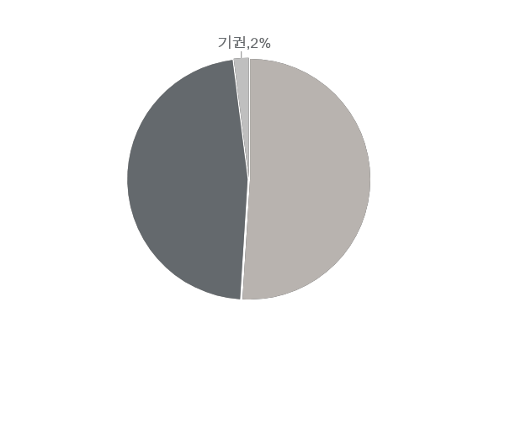
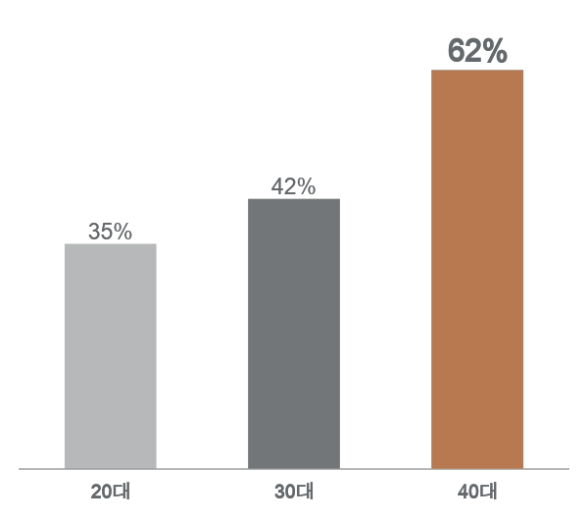
참고 문헌 및 미디어
ABC에 대한 찬반 조사
대한민국 성인들은 어떻게 생각하고 있을까?
남성
62%
Enjoy your stylish business and
campus life with BIZCAM
여성
62%
Enjoy your stylish business and
campus life with BIZCAM
※성인 남녀 1,000명 대상 (2019. 12)

Slide 10
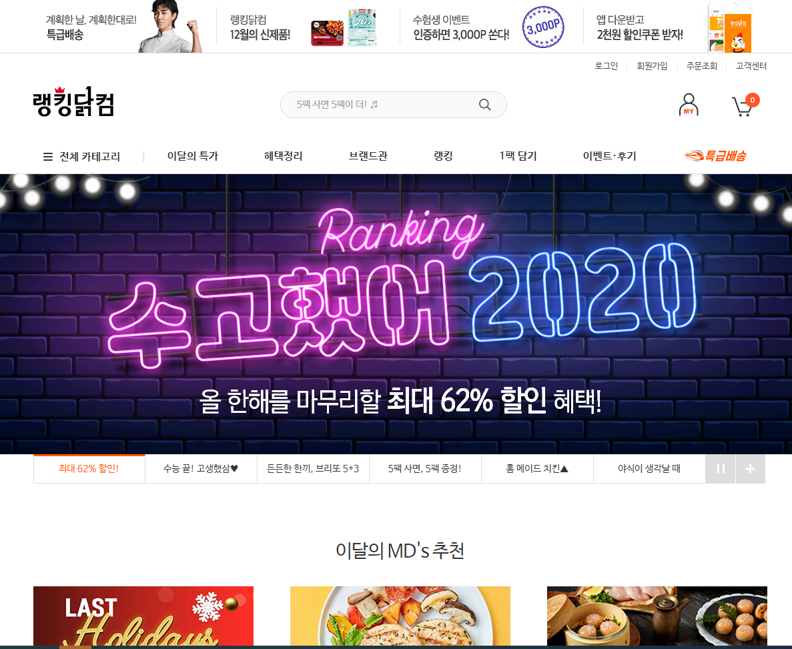
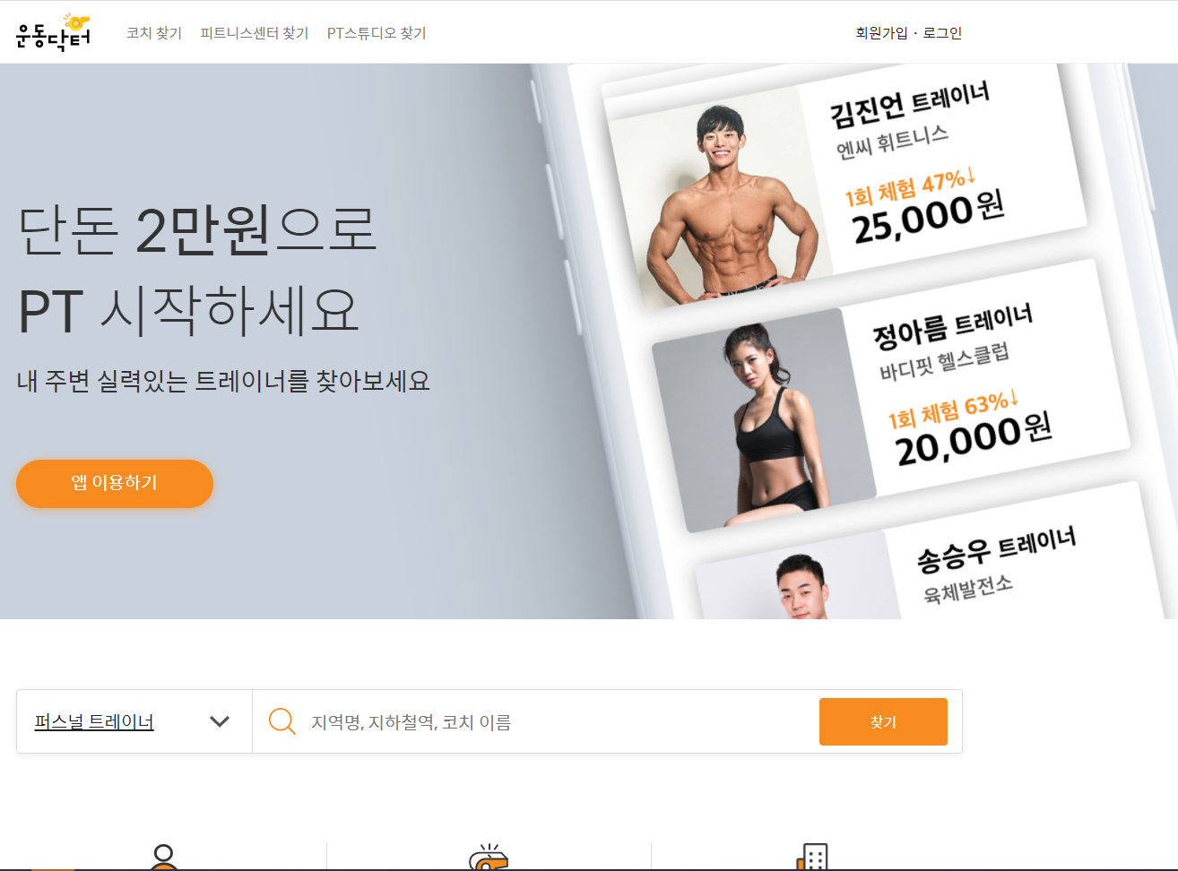
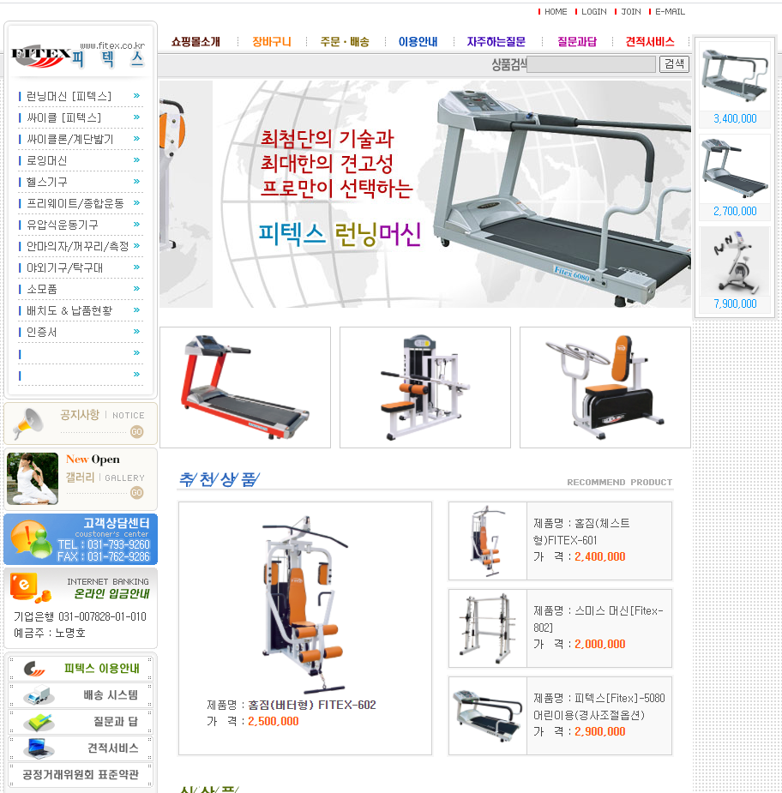
관련 사이트
랭킹닭컴
https://rankingdak.com/
운동닥터
https://www.woondoc.com/
피텍스
http://www.fitex.co.kr/
※성인 남녀 1,000명 대상 (2019. 12)

